Slide 1

ЕКОСИСТЕМА.РІЗНОМАНІТНІСТЬ ЕКОСИСТЕМ.
Екологічні чинники. Правило екологічної піраміди. Типи середовища для існування.

Slide 2
Екологія як наука
Ернст Геккель вперше ввів поняття «екологія» в 1866 році.
Екологія-(від дав.-гр. οἶκος — середовище, житло і λόγος — вчення, наука) — це наука, що вивчає закономірності взаємостосунків організмів з довкіллям, а також організацію і діяльність надорганізмових систем (популяцій, видів, біоценозів, біосфери).
Розділи екології:
Демекологія (популяції)
Синекологія (угруповання)
Аутекологія (види)

Slide 3
Екосистеми і їх види.
Природні:
Тропічні ліси
Пустелі та напівпустелі
Озера, річки болота
Гори
Острови
Сукцесіїї (первинні і вторинні)

Slide 4
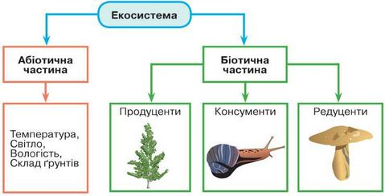
Склад екосистеми.

Slide 5
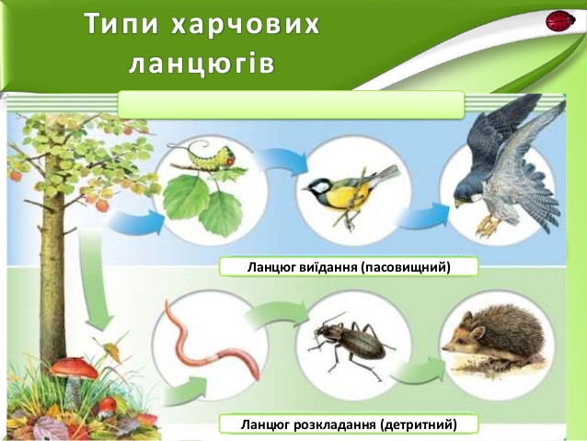
Ланцюги живлення.

Slide 6
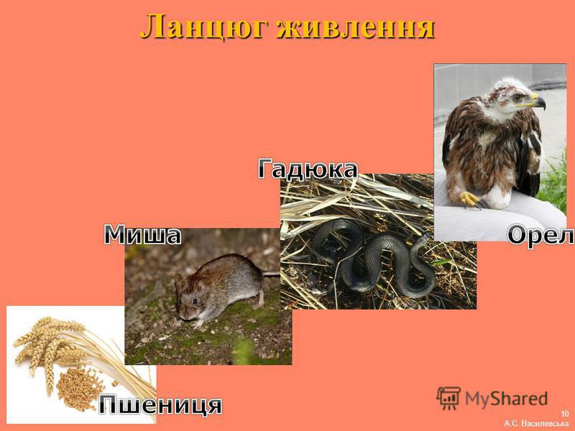
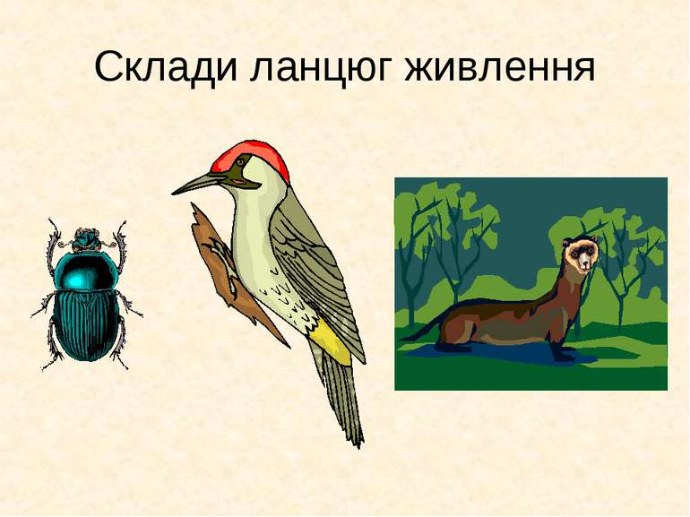
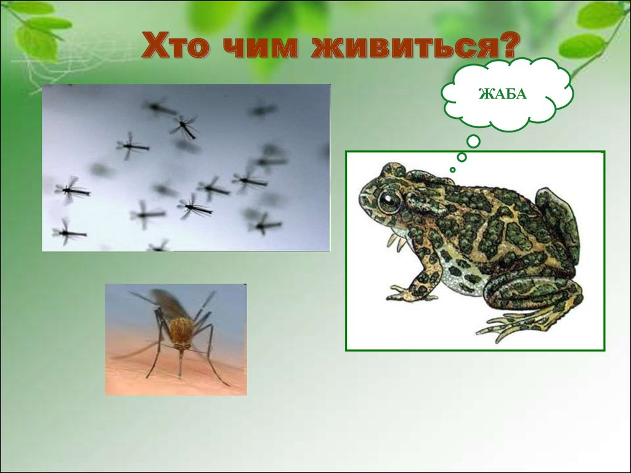
Склади ланцюг і назви його:

Slide 7
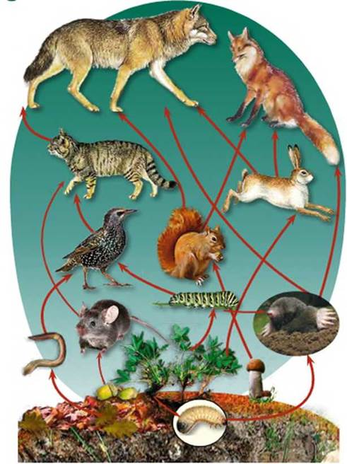
Трофічна сітка
Ланцюги живлення переплітаються між собою, один і той же вид може бути одночасно ланкою різних ланцюгів живлення.

Slide 8
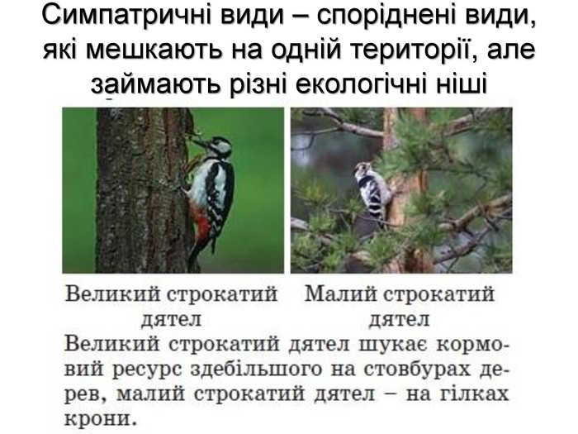
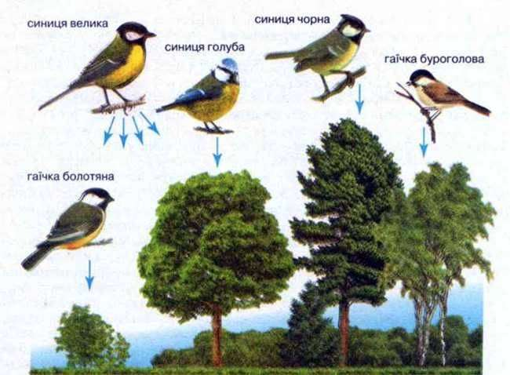
Екологічна ніша-біологічна спеціалізація виду.

Slide 9
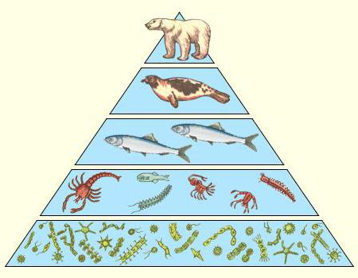
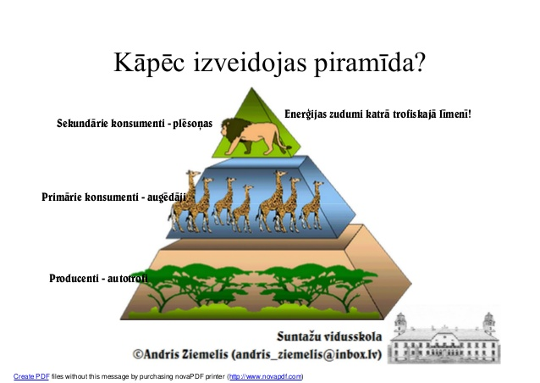
Екологічні піраміди:

Slide 10
Задачі з екології:
Задача No 1 .
За правилом екологічної піраміди, визначте, скільки рослинності необхідно, щоб прогодувати лисицю масою 32 кг.
Розв'язання:
Складаємо ланцюг живлення: рослини → заєць → лисиця.
Згідно з правилом екологічної піраміди на кожен трофічний рівень переходить не більше ніж 10 % енергії, отже, знаючи масу лисиці, можна обчислити потрібну масу рослинності.
3200кг —320кг—32кг
рослини—заєць —лисиця
Відповідь:щоб прогодувати лисицю масою 32 кг, необхідно 3200 кг рослинності.

Slide 11
Задачі з екології:
Задача No 2.
Трофічний ланцюг складається з трьох рівнів. Вовк набрав 1 кг маси. Скільки для цього знадобилось рослинної речовини?
Розв'язання:
Складаємо ланцюг живлення: рослини → заєць → вовк.
Маса вовка збільшилась на 1 кг, отже йому необхідно було з'їсти на 10
кг більше зайців, а їм, у свою чергу, необхідно з'їсти на 100 кг рослин більше.
Відповідь:знадобилось 100 кг рослинної речовини.

Slide 12
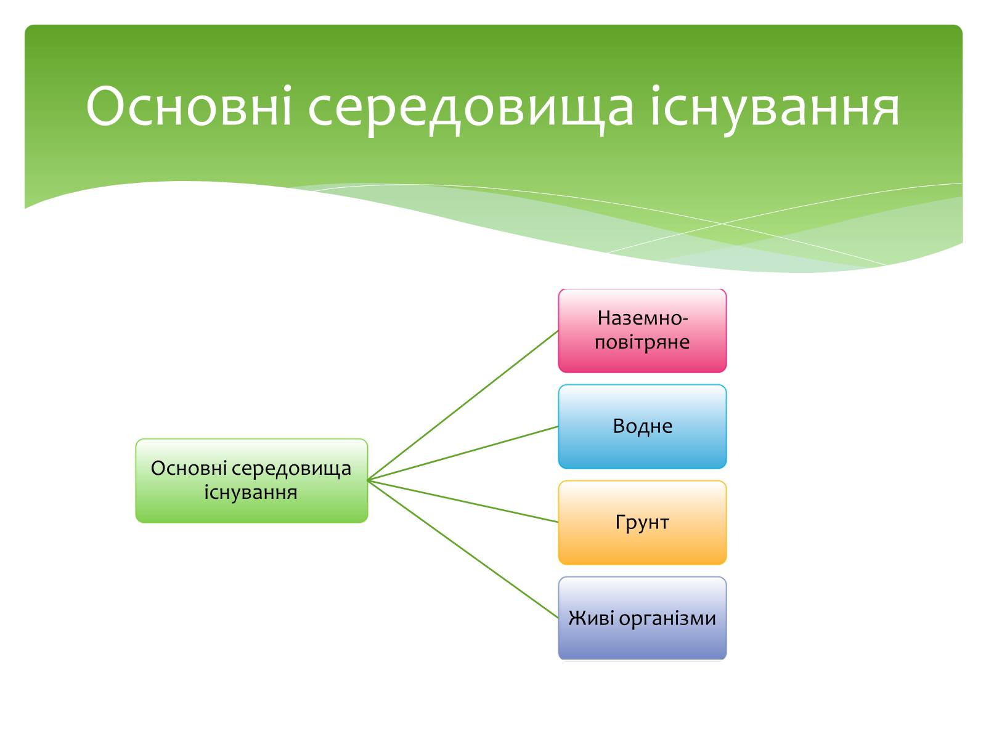
Середовище існування

Slide 13
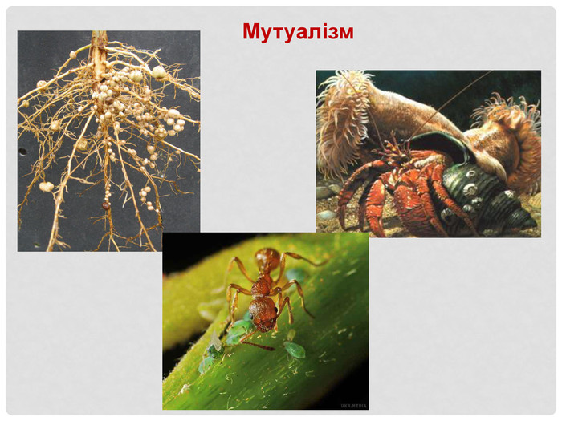
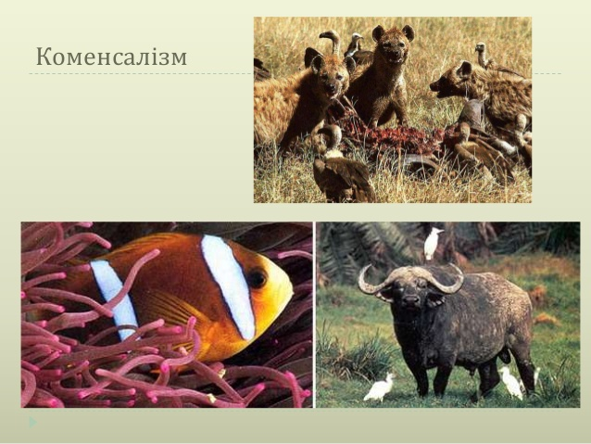
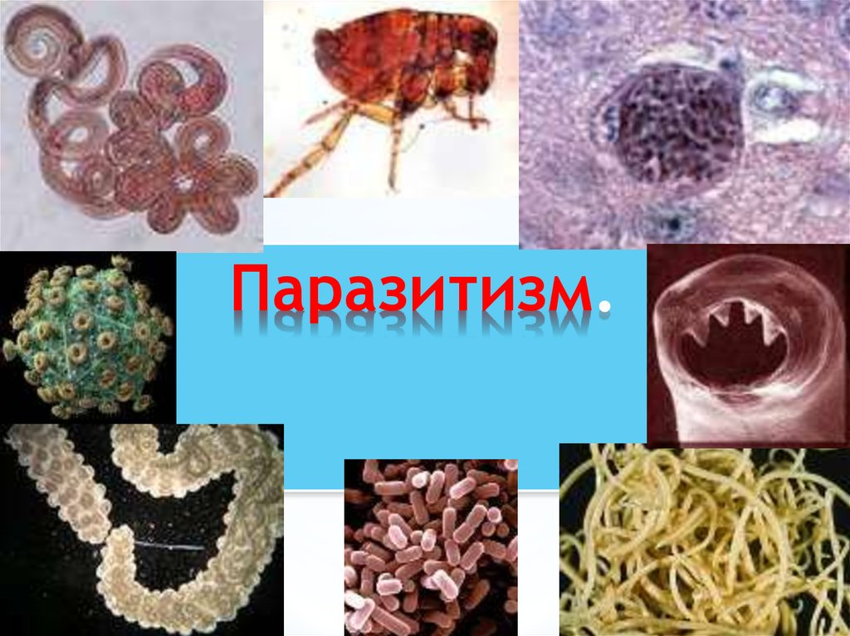
Біотичні чинники живої природи

Slide 14
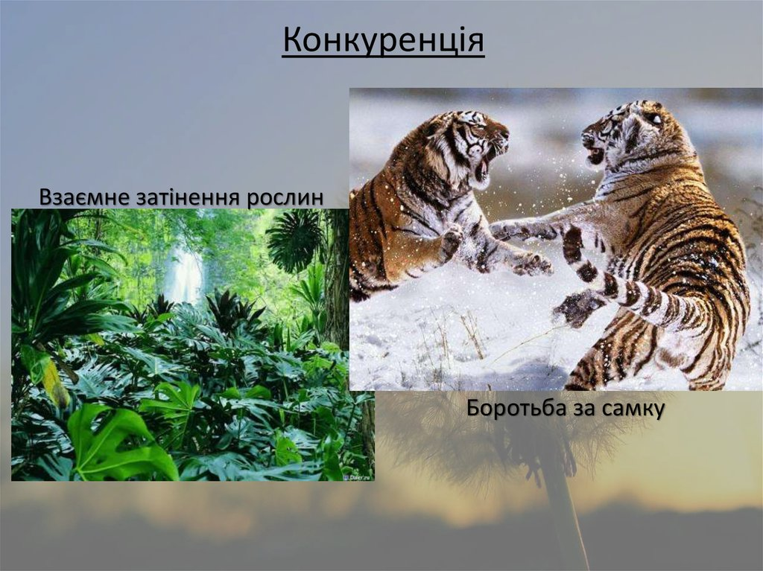
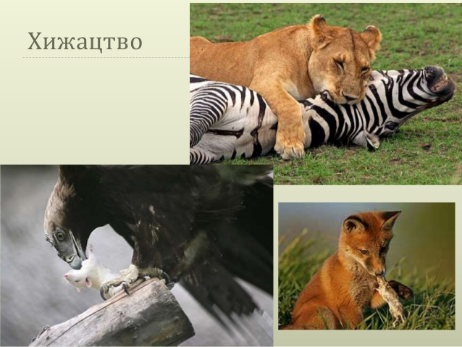
Біотичні чинники

Slide 15

Дякую за увагу.

